Slide 1
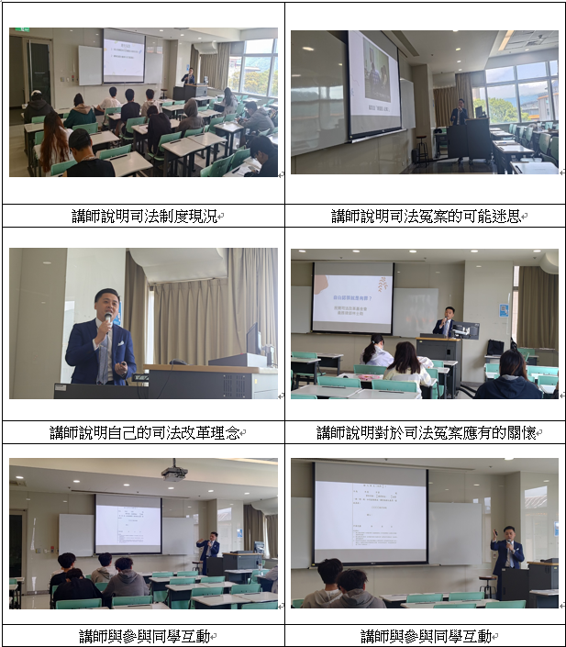
目標 | 社會弱勢關懷講座融入人文關懷議題，提升學生對於社會弱勢關懷態度與行動承諾
活動名稱 | 社會弱勢關懷講座-民間司法改革基金會冤案救濟經驗
活動紀錄 | 活動日期：113年5月1日10: 00-12：00 活動地點：大孝館507教室 主 講 者：林士勛律師（民間司法改革基金會律師） 參與人數：32人
活動成果 | 1.學生人文關懷學習方式：民間司法改革基金會林士勛律師進行冤案救濟的經驗分享，並透過學習單來引導學生進行後設思考及強化社會弱勢關懷素養。 2.學生人文關懷學習可獲得核心能力：強化學生對目前民間司法改革基金會現況運作及冤案成因的瞭解及增強其未來對社會弱勢關懷的行動承諾。 3.學生人文關懷學習是否達到預期學習目標或獲得核心能力之相關評估方式：由學習單，讓參與同學針對林士勛律師的冤案救濟經驗進行紀錄與反思，及強化未來對社會弱勢關懷的行動承諾。 4.學生生完成人文關懷的學習表現：歸納參與同學的學習單重點，可以發現，學生對於現行司法制度及民間司法改革基金會的運作及理念偏鄉教育現況多了許多理解，也更正了許多迷思，例如：司法雖是維護社會正義的防線，但司法制度不是完美無缺的。

Slide 2
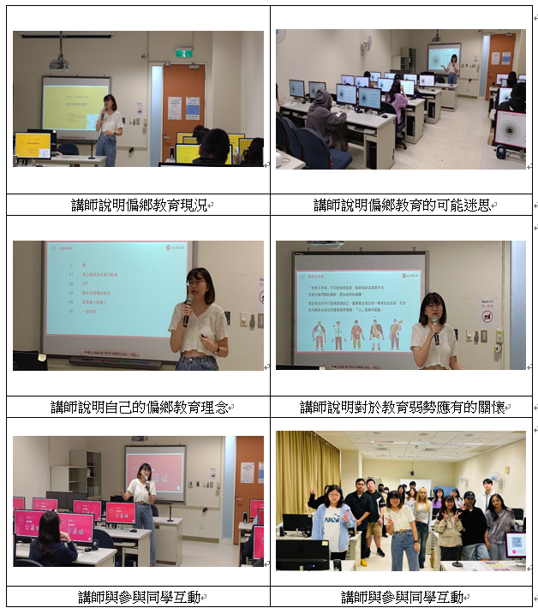
目標 | 社會弱勢關懷講座融入人文關懷議題，提升學生對於社會弱勢關懷態度與行動承諾
活動名稱 | 社會弱勢關懷講座-民間司法改革基金會冤案救濟經驗
活動紀錄 | 活動日期：113年5月15日10: 00-13：00 活動地點：大孝館417教室 主 講 者：李妍蓁老師（為臺灣而教（TFT）-講師） 參與人數：22人（教師1人、學生實到20人，講師1人）
活動成果 | 1.學生人文關懷學習方式：透過具有偏鄉教育實務經驗的講師進行分享，並透過學習單來引導學生進行後設思考及強化教育弱勢關懷素養。 2.學生人文關懷學習可獲得核心能力：強化學生對目前偏鄉教育現況的瞭解及增強其未來對教育弱勢關懷的行動承諾。 3.學生人文關懷學習是否達到預期學習目標或獲得核心能力之相關評估方式：讓參與同學針對李妍蓁老師的偏鄉教育實踐經驗進行紀錄與反思，及強化未來對教育弱勢關懷的行動承諾。 4.學生生完成人文關懷的學習表現：有許多同學願意進一步瞭解TFT（為臺灣而教）的偏鄉教育理念與行動，也願意更積極關懷偏鄉教育弱勢的需求及盡一己之力來為偏鄉教育付出。

Slide 3
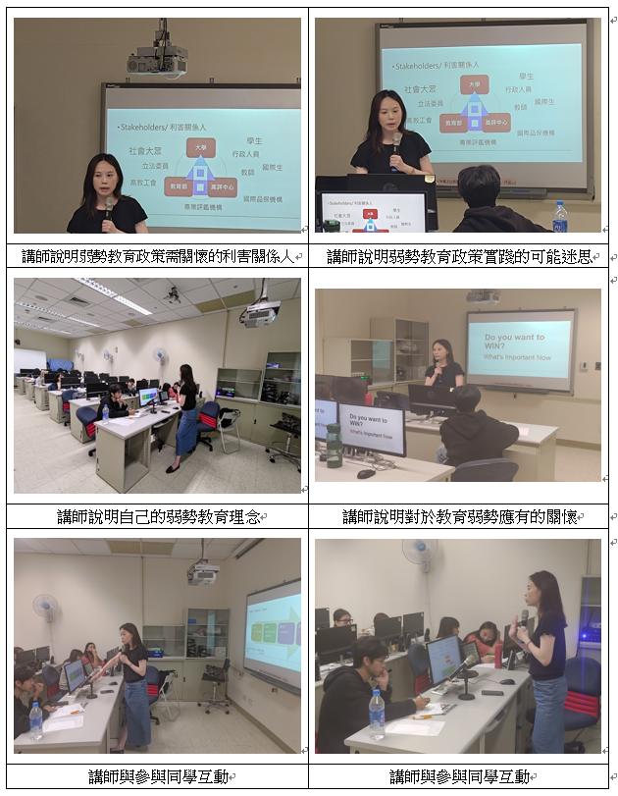
目標 | 社會弱勢關懷講座融入人文關懷議題，提升學生對於社會弱勢關懷態度與行動承諾
活動名稱 | 社會弱勢關懷講座-民間司法改革基金會冤案救濟經驗
活動紀錄 | 活活動日期：113年5月22日11: 00-14：00 活動地點：大孝館417教室 主 講 者：蔡景婷老師（財團法人高教評鑑中心基金會秘書/台灣地方永續設計學會理事） 參與人數：18人（教師1人、學生實到16人，講師1人）
活動成果 | 1.學生人文關懷學習方式：透過具有弱勢教育政策實務經驗的講師進行分享，並透過學習單來引導學生進行後設思考及強化教育弱勢關懷素養。 2.學生人文關懷學習可獲得核心能力：強化學生對目前弱勢教育政策現況的瞭解及增強其未來對教育弱勢關懷的行動承諾。 3.學生人文關懷學習是否達到預期學習目標或獲得核心能力之相關評估方式：藉由學習單，讓參與同學針對蔡景婷老師的弱勢教育實踐經驗進行紀錄與反思，及強化未來對教育弱勢關懷的行動。 4.學生生完成人文關懷的學習表現：學生更加瞭解弱勢教育政策相關利害關係人的真實現況與需求、學生更加了解教育部及相關基金會對弱勢教育的實踐行動、學生更加強化本身對教育弱勢關懷素養及行動承諾。

Slide 4
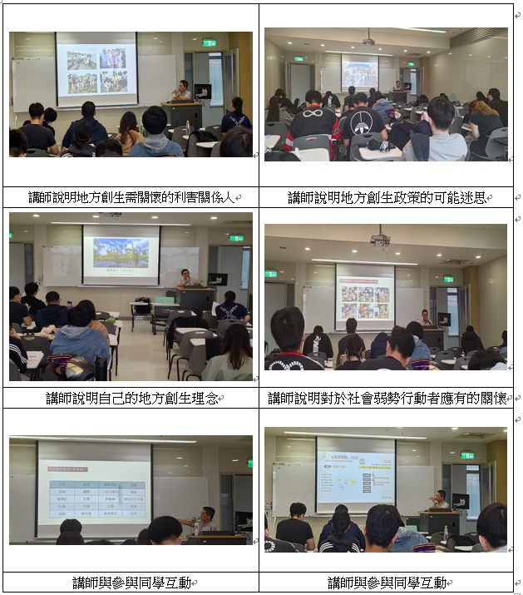
目標 | 社會弱勢關懷講座融入人文關懷議題，提升學生對於社會弱勢關懷態度與行動承諾
活動名稱 | 社會弱勢關懷講座-民間司法改革基金會冤案救濟經驗
活動紀錄 | 活動日期：113年5月24日15: 00-17：00 活動地點：大孝館612教室 主 講 者：陳世偉老師（台灣藝術創生文化基金會執行長） 參與人數：20人（教師1人、學生實到18人，講師1人）
活動成果 | 1.學生人文關懷學習方式：透過具有地方創生政策實務經驗的講師進行分享，並透過學習單來引導學生進行後設思考及強化社會弱勢關懷素養。 2.學生人文關懷學習可獲得核心能力：強化學生對目前地方創生現況的瞭解及增強其未來對地方創生及社會弱勢者關懷的行動承諾。 3.學生人文關懷學習是否達到預期學習目標或獲得核心能力之相關評估方式：藉由學習單，讓參與同學針對陳世偉老師的地方創生實踐經驗進行紀錄與反思，及強化未來對地方創生與社會弱勢關懷的行動承諾。 4.學生生完成人文關懷的學習表現：有許多同學願意進一步瞭解相關非營利組織的地方創生理念與行動，也願意更積極關懷社會弱勢的需求。

